Slide 1
STCF-ITKW探测器研究进展
方竹君
STCF-ITKW 工作组
2026STCF研讨会, 2026.07.01

Slide 2
介绍
探测器进展
    强磁环境中的束流测试
    四层ITKW几何优化
电子学进展
    宇宙线测试
工作计划

Slide 3
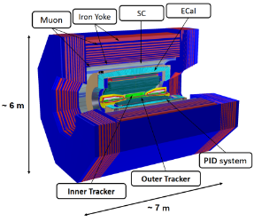
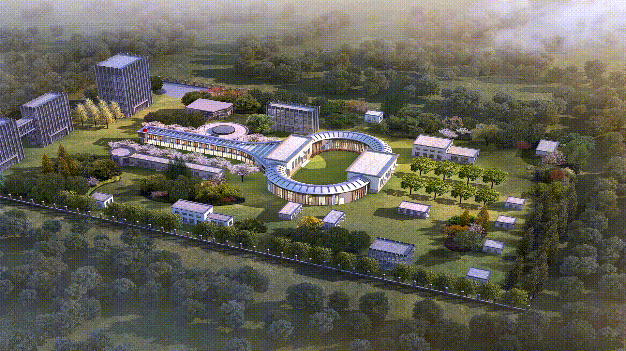
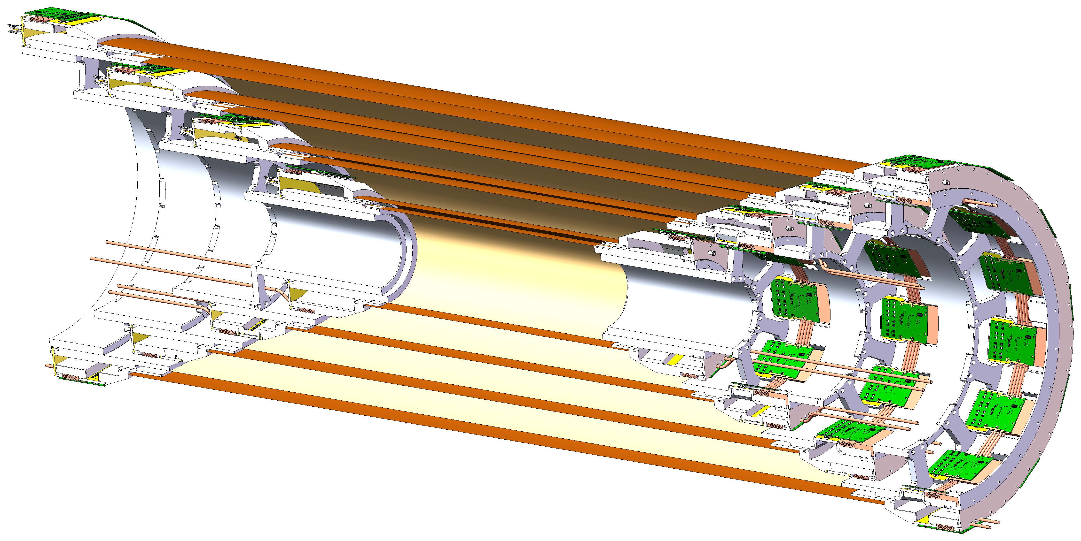
气体内径迹探测器
内径迹探测器位于谱仪最内侧，承当极高本底环境下的径迹重建任务。
系统性能要求：
单层探测器物质量<0.3%X0
r−ϕ 方向单Hit位置分辨好于100μm
应对μTPC模式下的高占有率 (最内层~400kHz/ch)
米量级探测面积、扩展至四层探测器
……
Damping Ring
150 m
Collider Ring
860,m
Detector
四层圆柱形微结构气体探测器

Slide 4
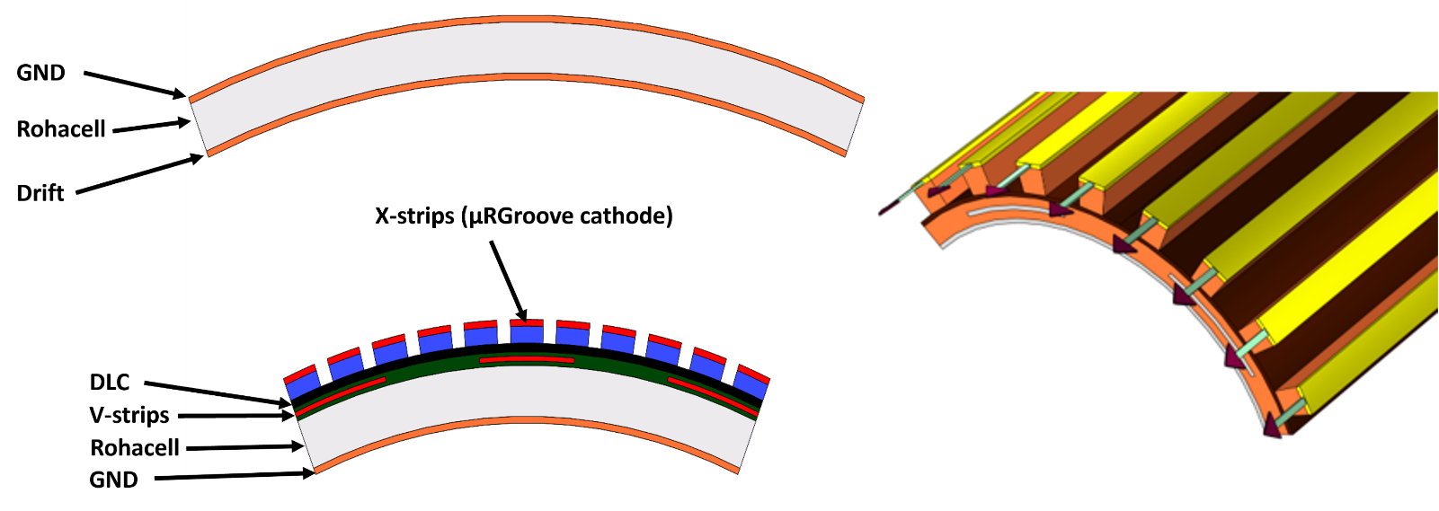
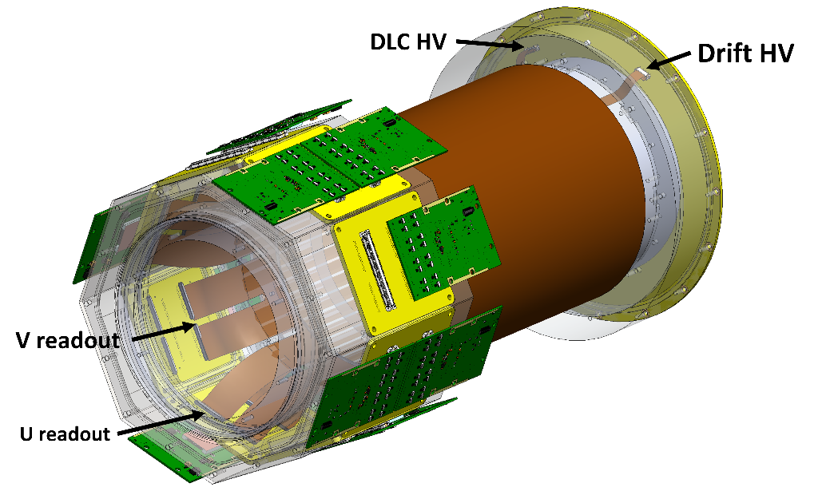
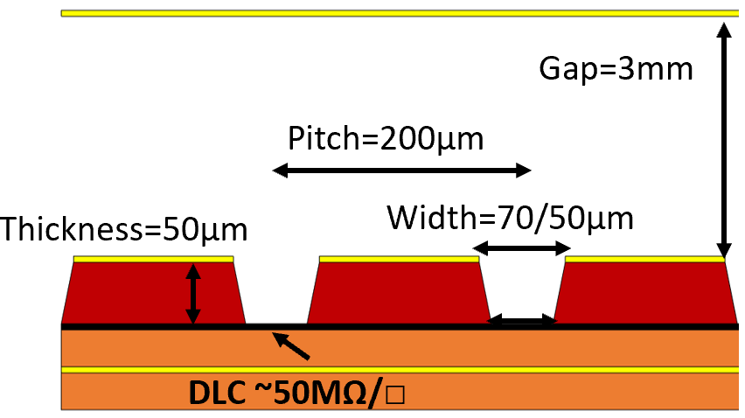
圆柱形阻性微槽型探测器 (C-μRGroove)
  单极放大结构，适配软板工艺
  圆柱结构简单，机械强度高
  避免电荷分享效应，显著提高感应信号幅度
  二维读出条上信号极性相反，大小相当
  容易清理
  加工难度相对较低，费用更低
样机灵敏区尺寸：直径131mm、长度100mm
Rui, DRD1 2nd collaboration meeting, 06/20/2024

Slide 5
前端ASIC与读出电子学
读出ASIC指标 | 需求
电荷测量范围 | 40 fC
电荷测量精度 | ～ 1 fC RMS
时间测量精度 | 好于10 ns RMS
单通道极限计数率 | 4 MHz
前端读出ASIC面临的挑战：
每厘米宽度读出25通道且空间受限 → ASIC芯片同时集成多通道的模拟前端和模数转换电路
单通道极限计数率高达4 MHz → 电路死时间不超过250 ns
探测器将同时使用micro-TPC和重心法 → 同时进行高精度时间和电荷测量
探测器增益～10⁴且信号形状不一致 → 低噪声以保证探测效率和低甄别阈值

Slide 6
介绍
探测器进展
    强磁环境中的束流测试
    四层ITKW几何优化
电子学进展
    宇宙线测试
工作计划

Slide 7
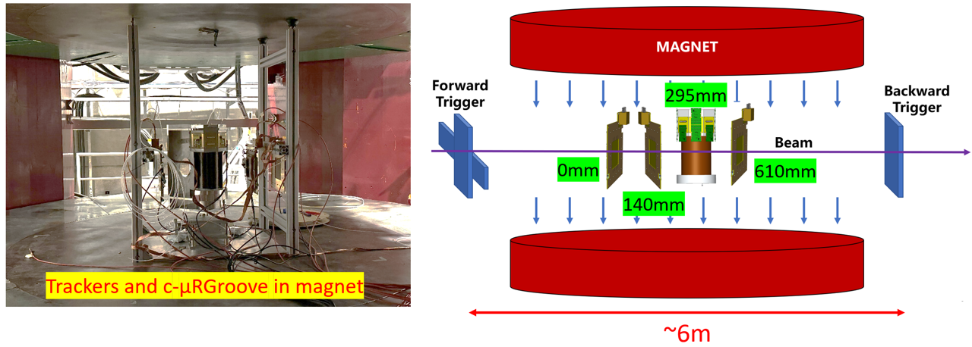
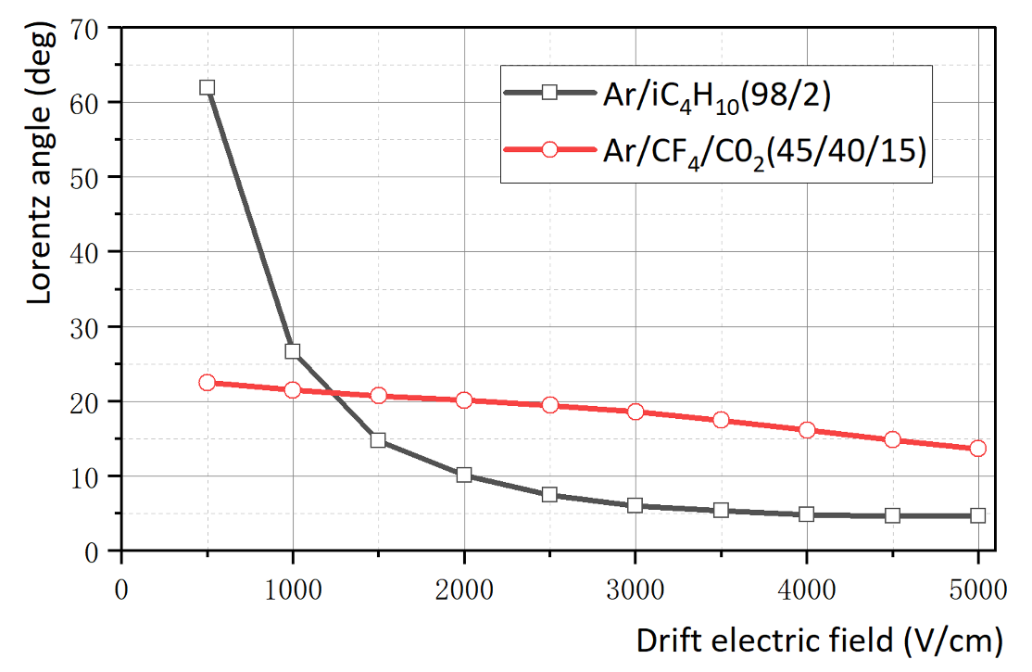
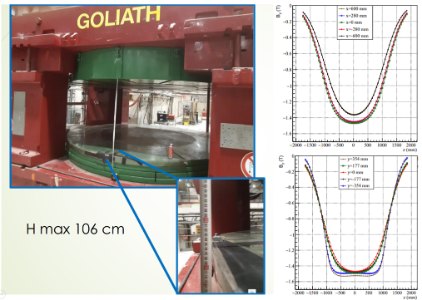
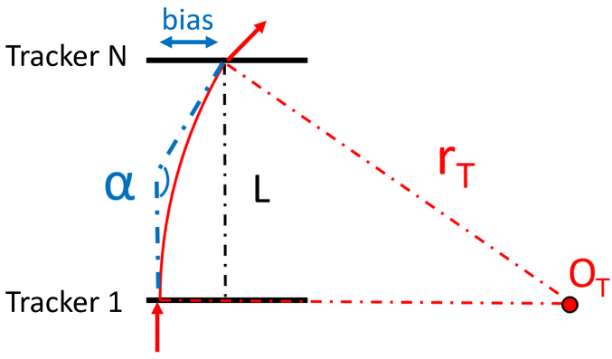
强磁环境中的束流测试
洛伦兹角随漂移电场强度变化的模拟结果
  磁铁对径迹系统的影响：
    束流偏转，L需尽可能小，此时偏转角为~0.12°
    径迹探测器位置分辨变差，为尽量削弱该影响，径迹探测器采用高漂移场设置
  粒子: 150GeV/c muon
  样机工作气体:Ar/CF₄/ CO₂(45/40/15)
  径迹探测器：平面μRGroove（Ar/iC₄H₁₀ (98/2)）
  磁铁H4-Goliath，磁场强度0-1.5T

Slide 8
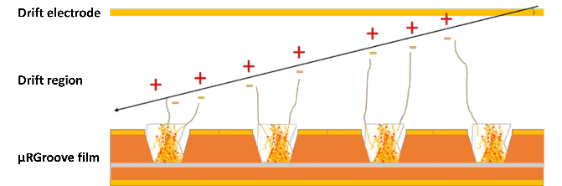
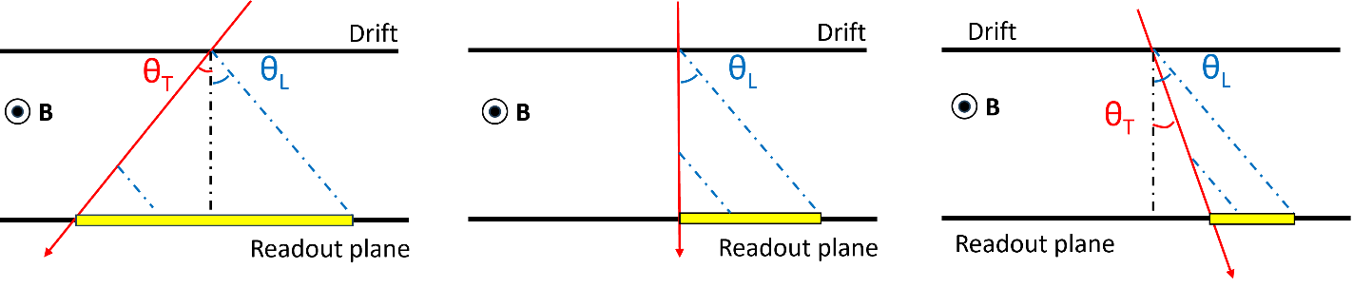
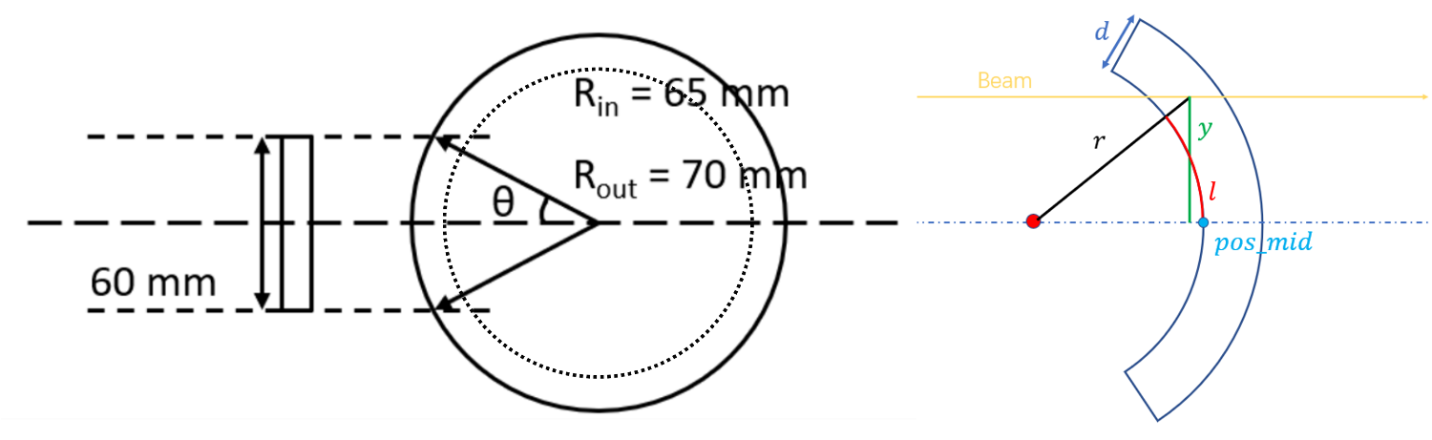
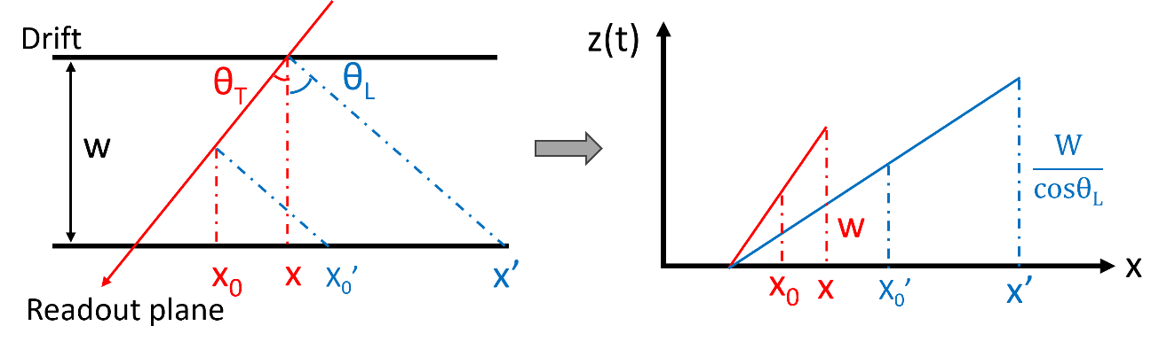

磁场对样机位置重建的影响
洛伦兹角与入射角共同影响探测器位置重建
考虑STCF-ITKW的实际工作状态，重点关注1T磁场中，对正入射径迹的位置分辨
洛伦兹角对位置重建的影响：聚类属性与偏差
Tracker
由于圆柱形几何，束流粒子进入样机时等效以θ_{T}角度入射，强磁环境中：
  θ_{T}≈0°：微时间投影室法（μTPC)
  θ_{T}与θ_{L}增强时：微时间投影室法（μTPC)
  θ_{T}与θ_{L}抵消时：电荷重心法（CC）
偏差修正：
Notes:
评估额外影响，不影响

Slide 9
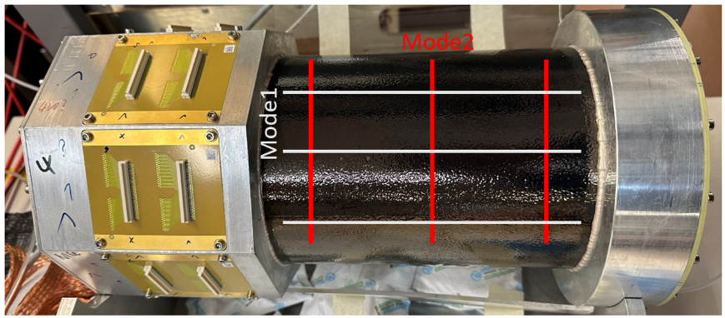
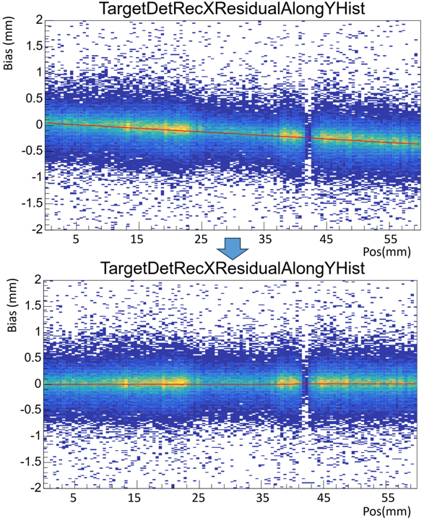
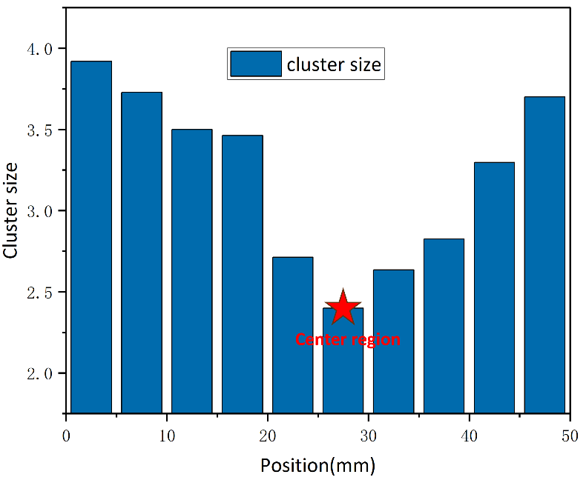
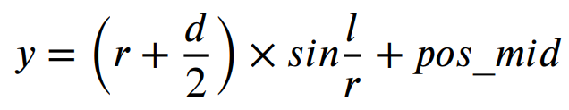
圆柱面位置修正与样机准直方法
  寻找正入射点
    沿周向分区，通过聚类内着火条数目和总电荷寻找正入射点
Mode1
Mode2
圆柱面位置修正：
样机准直方法：
  初步准直
  沿轴向分区，计算与径迹的残差，得到旋转参数

Slide 10
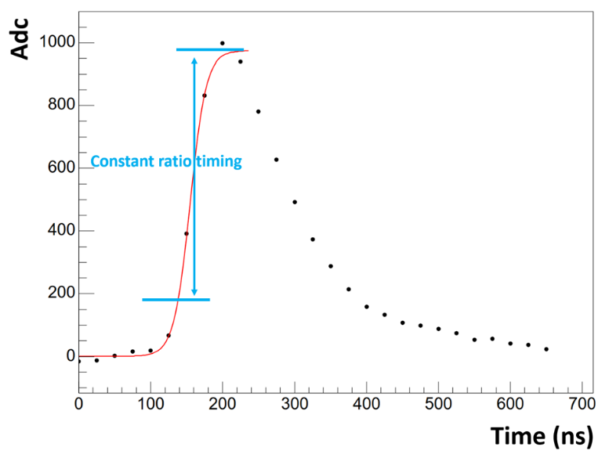
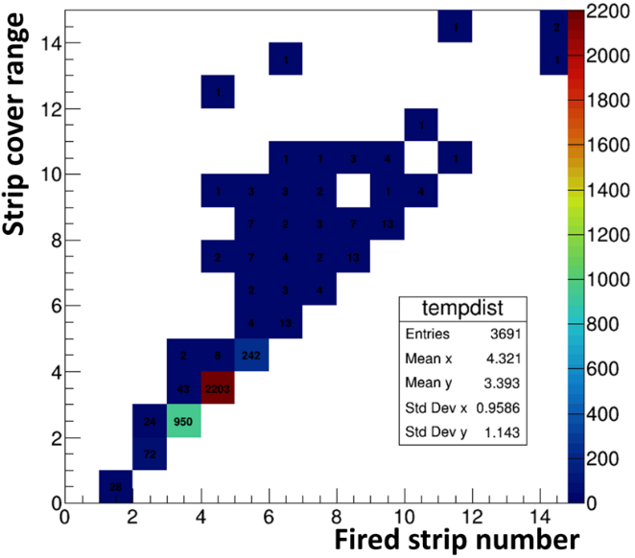

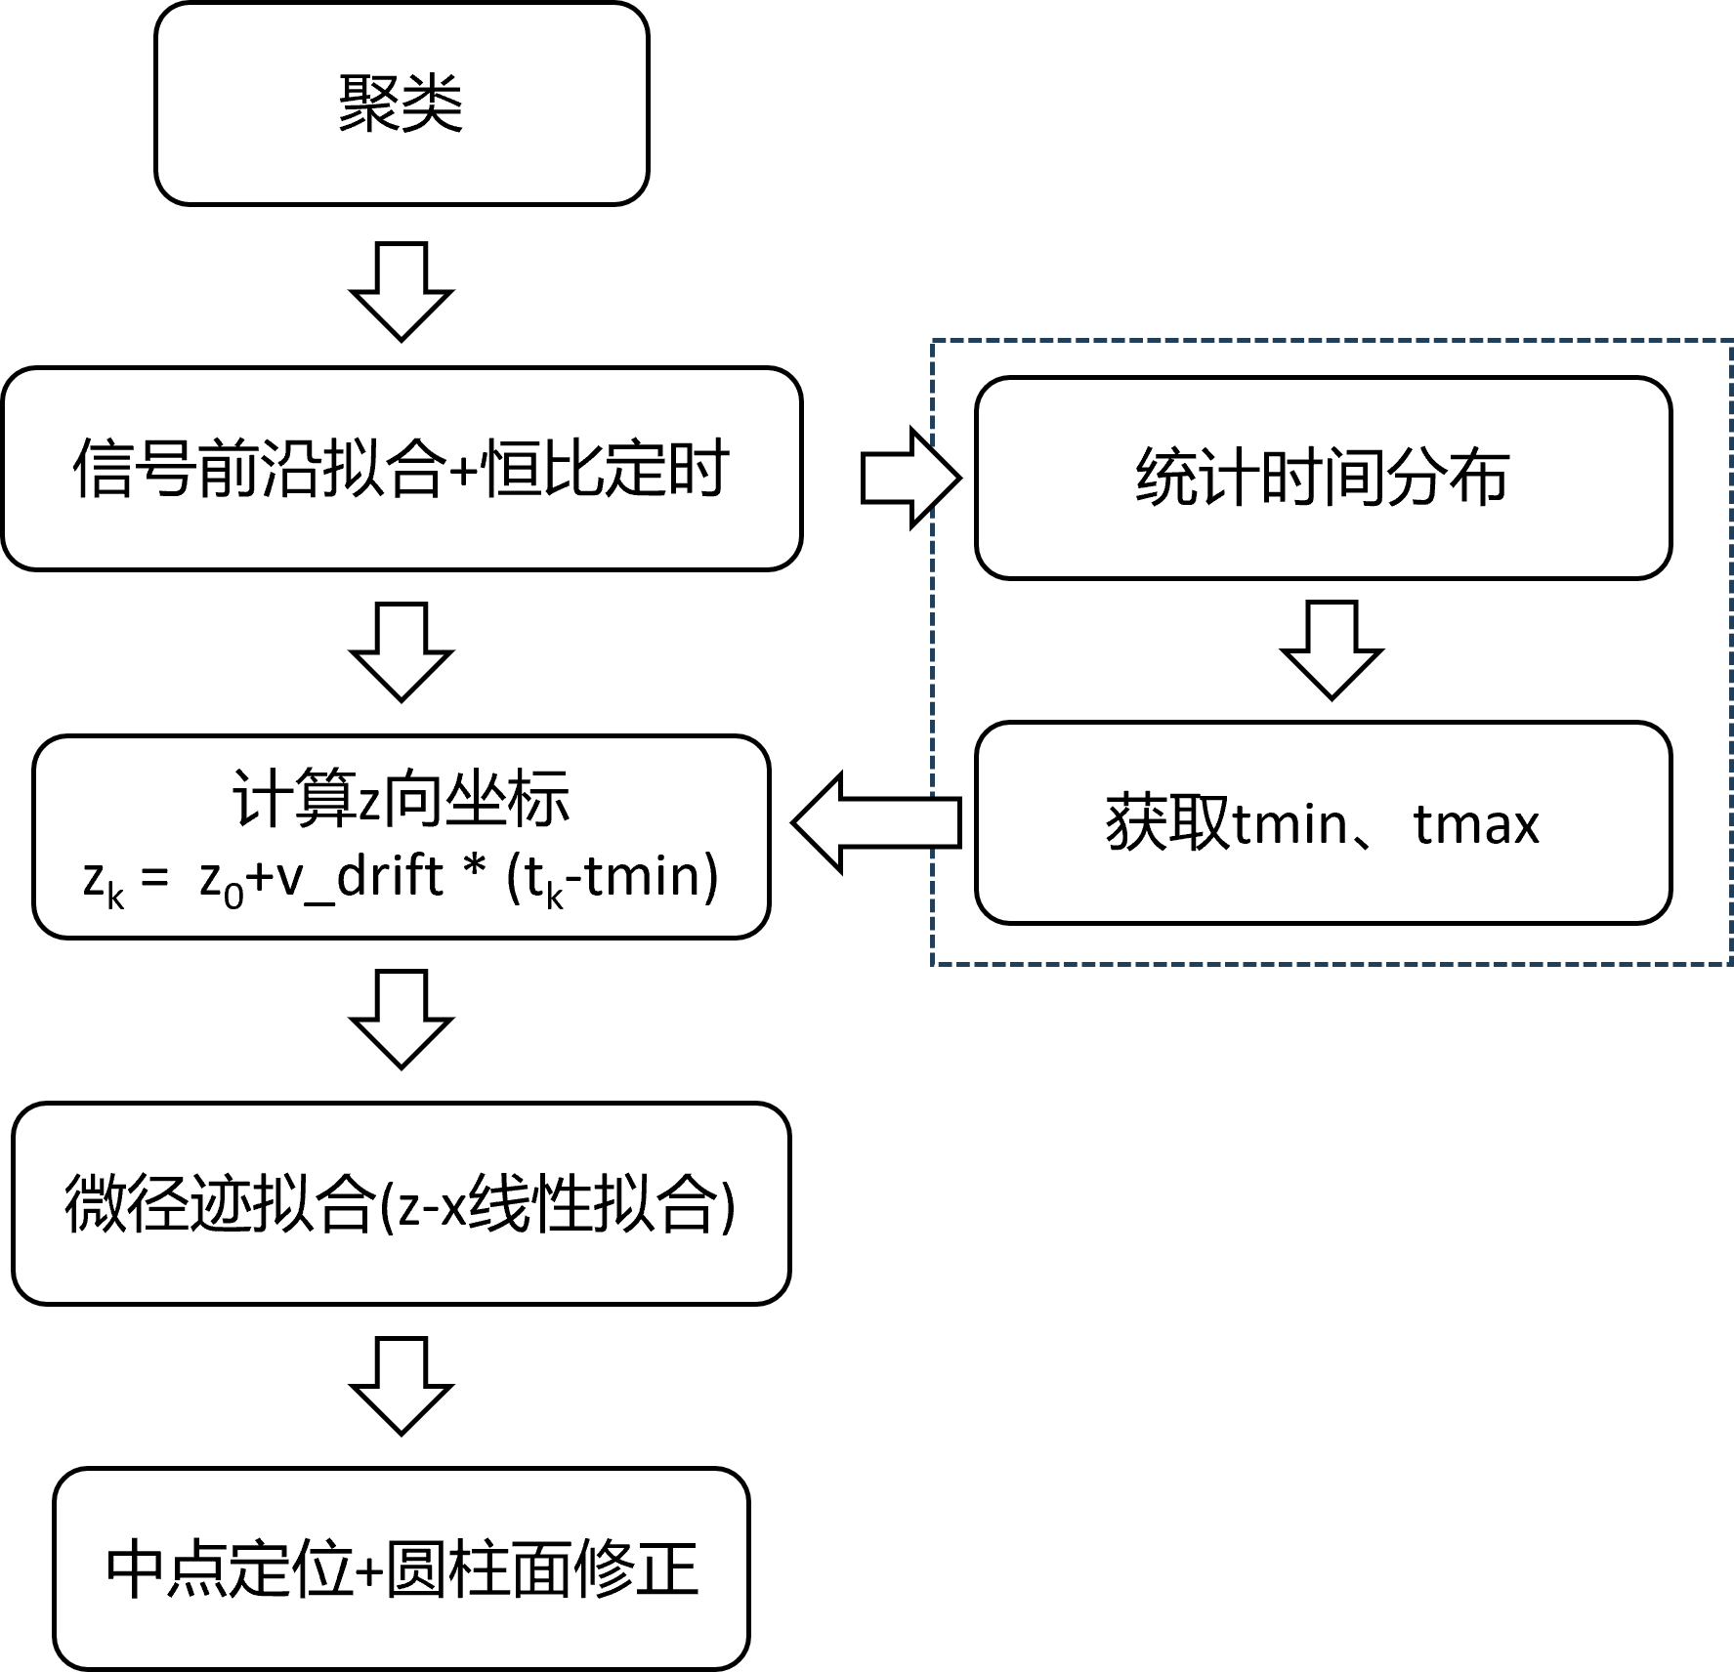
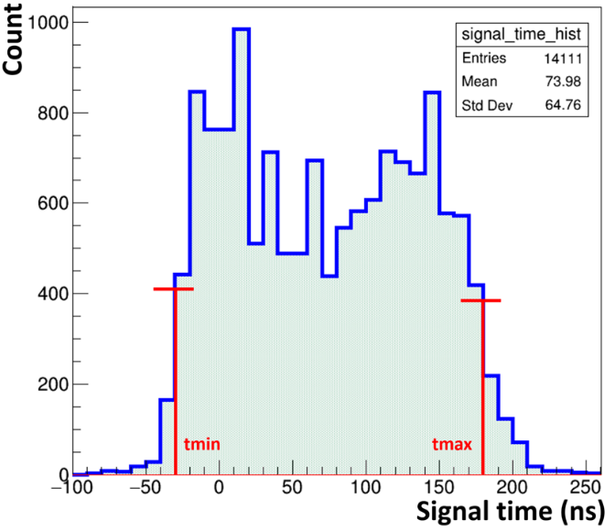
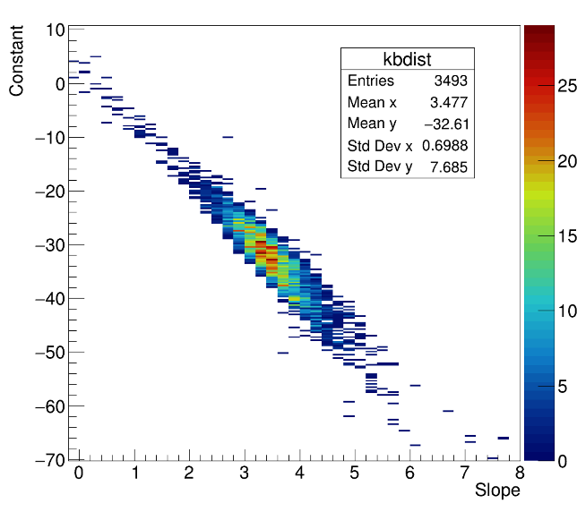
微时间投影室（μTPC）
对斜入射粒子采用μTPC进行重建
前沿拟合与横比定时
聚类着火条数目
应用μTPC算法进行数据分析
获取Tmin/Tmax
径迹段拟合
Notes:
μTPC

Slide 11
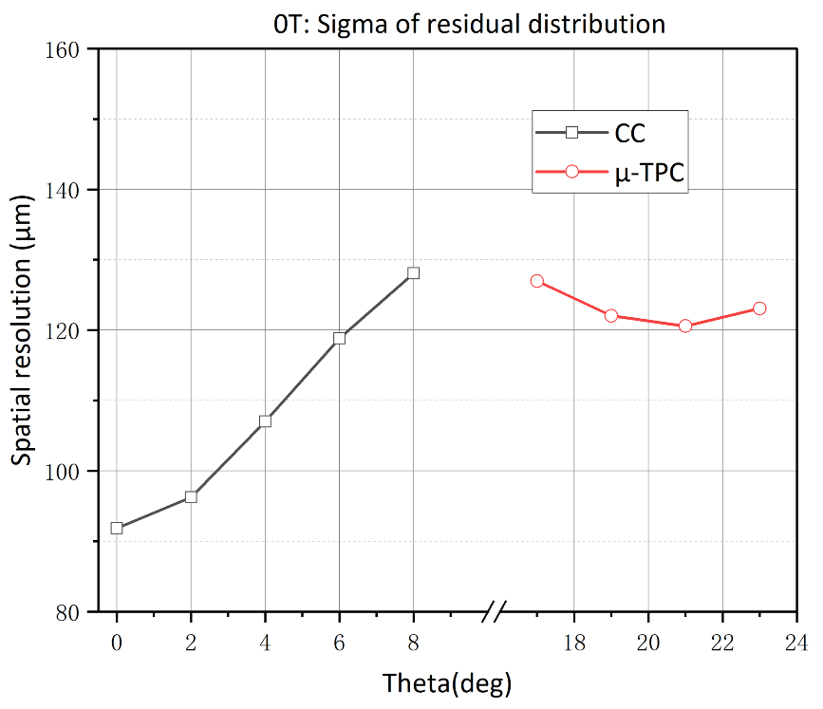
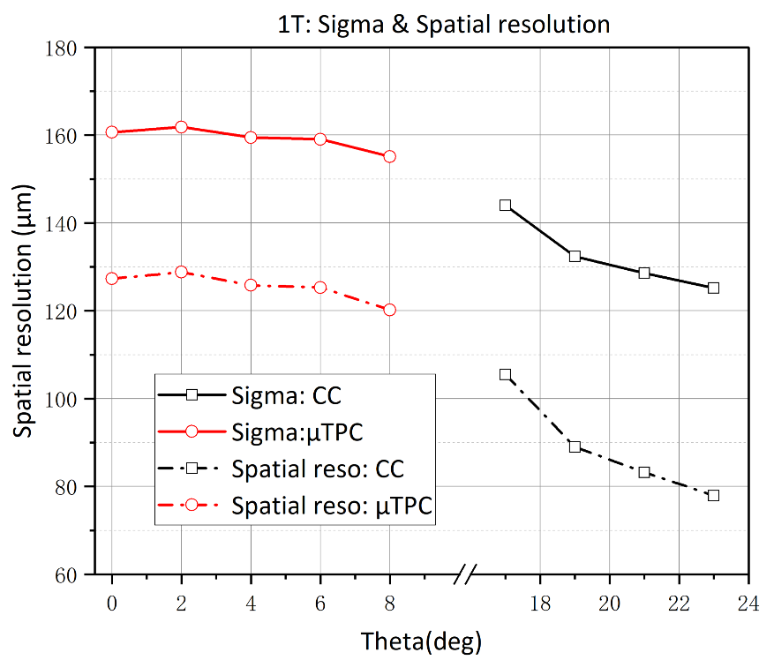
测试结果
旋转样机，获得感兴趣的角度数据（20°附近，模拟中的洛伦兹角）
磁场开启
0T: 径迹误差66μm，扣除后样机位置分辨好于70μm(0°), 110μm(23°)
1T: 径迹误差98μm，扣除后样机位置分辨好于130μm(0°), 80μm(23°)

Slide 12
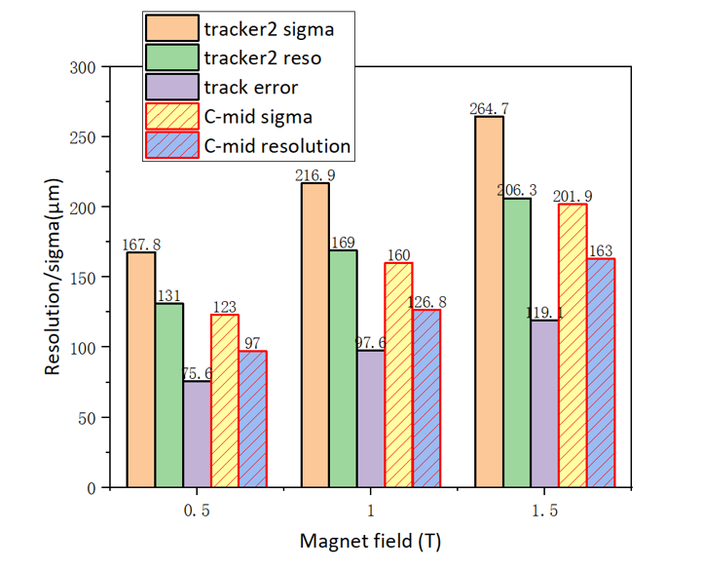
不同磁场强度下的位置分辨
不同磁场强度时：
径迹探测器受影响程度不同
扣除径迹误差后，样机对正入射粒子的位置分辨能力随磁场增大而变差。
这指导我们可以寻找具有更小洛伦兹角的气体进一步优化位置分辨性能

Slide 13
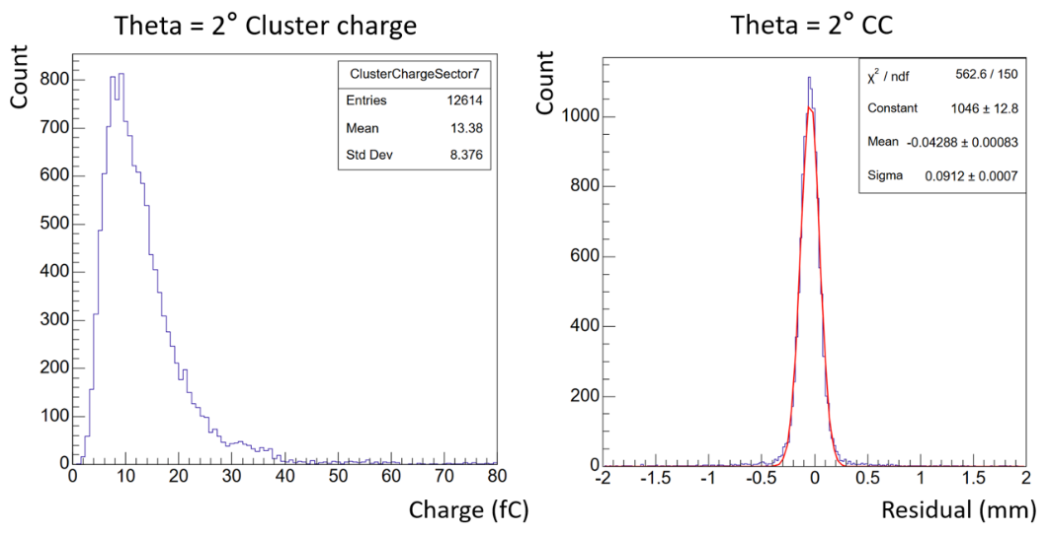
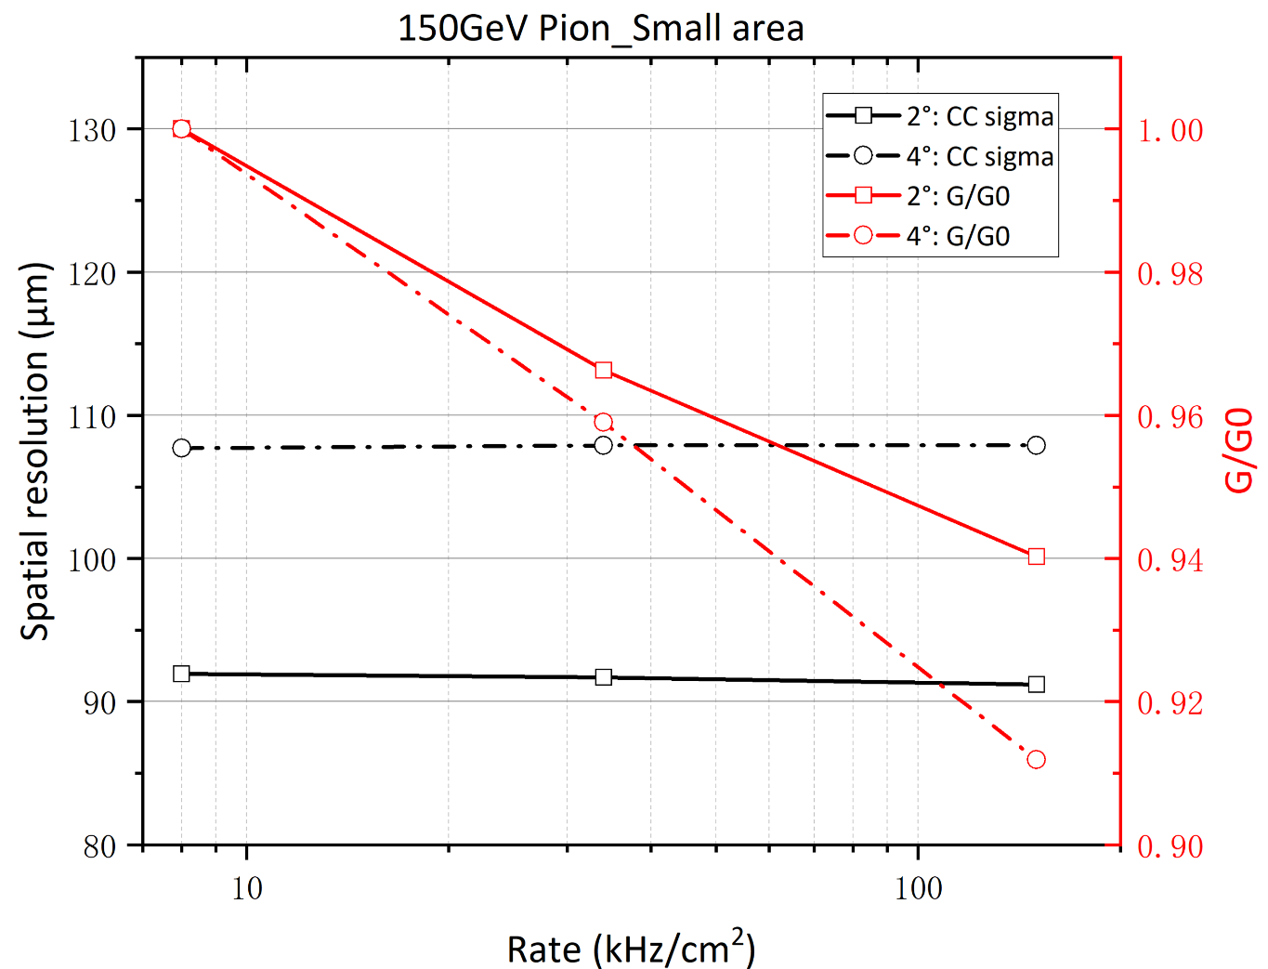
高计数率下的位置分辨
此时磁场未开启
使用高亮度Pion束流测量样机的计数率能力和位置分辨
  G0与G为聚类的总电荷量
  束斑面积很小，仅照射到小角度区域
  对APV25的读出事例做了堆积判弃
  150kHz/cm²时，样机增益和位置分辨未出现明显劣化

Slide 14
介绍
探测器进展
    强磁环境中的束流测试
    四层ITKW几何优化
电子学进展
    宇宙线测试
工作计划

Slide 15
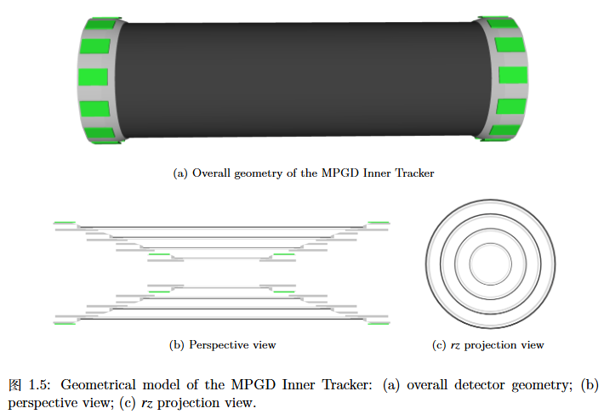
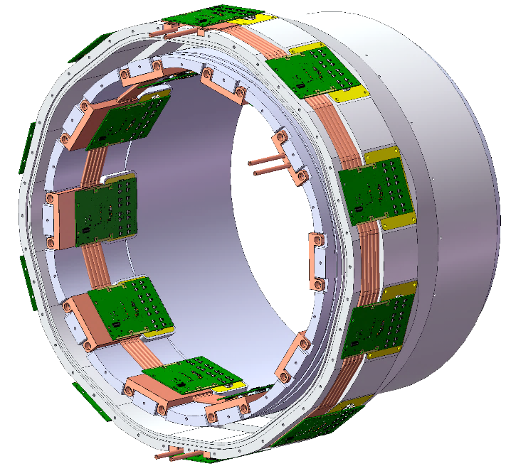
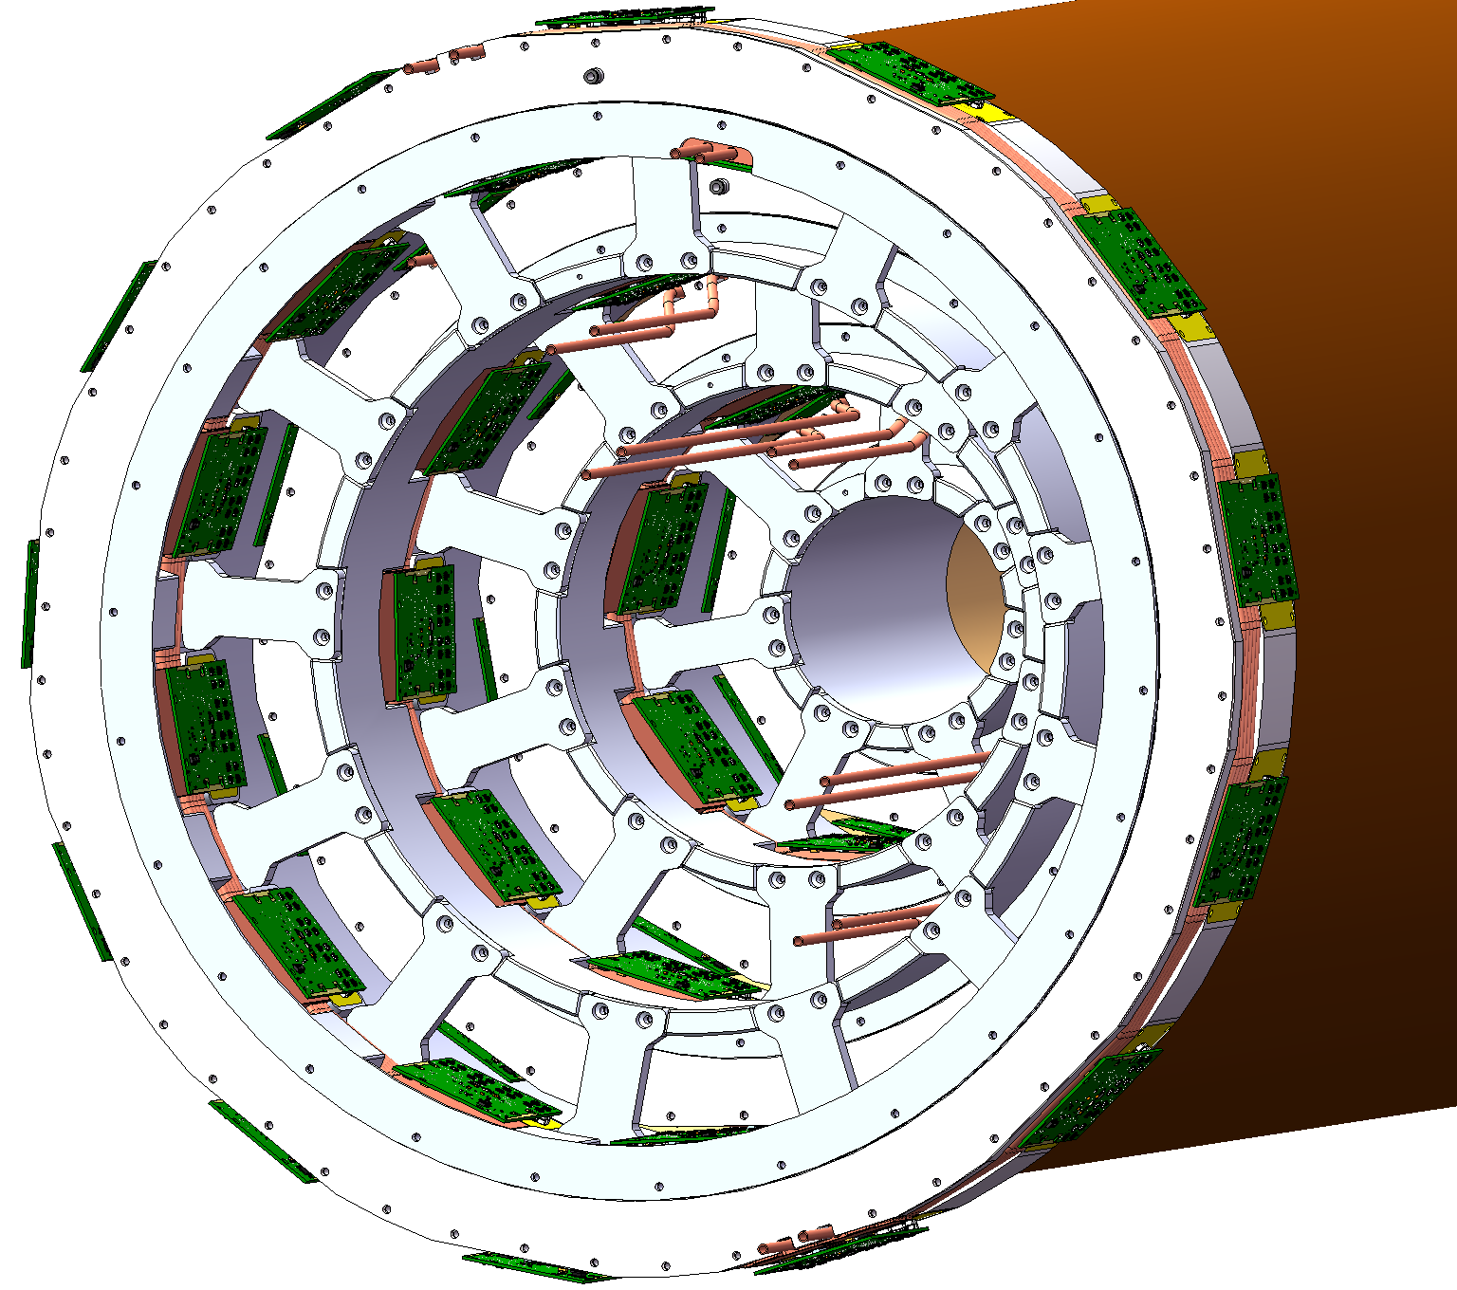
四层ITKW设计
经全局几何优化后，综合硬件设计，初步确定四层ITKW的灵敏区几何尺寸：
  直径(mm)：131，229，327，426
  长度(mm)：380，650，920，1190
初步完成结构设计：
  所有FEE、冷却和机械连接均在套筒完成
  水冷：5排2mm水管，测试片功率8W时升温6℃
  四层ITKW之间通过龙骨结构相互固定

Slide 16
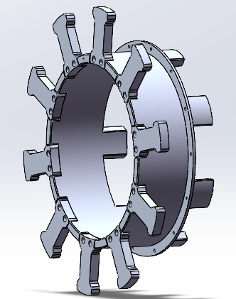
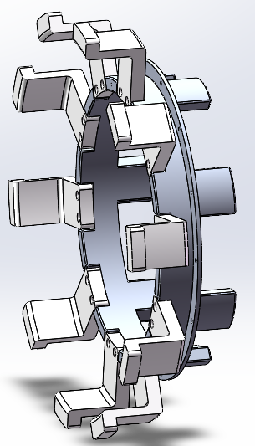
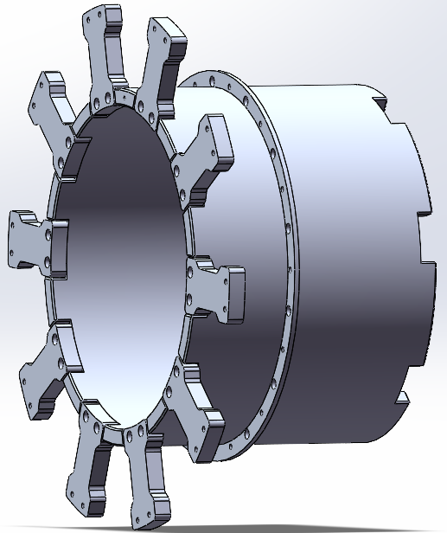
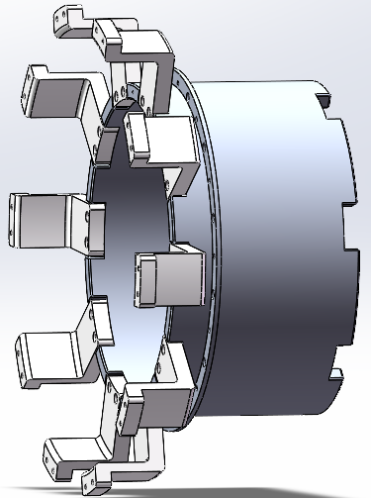
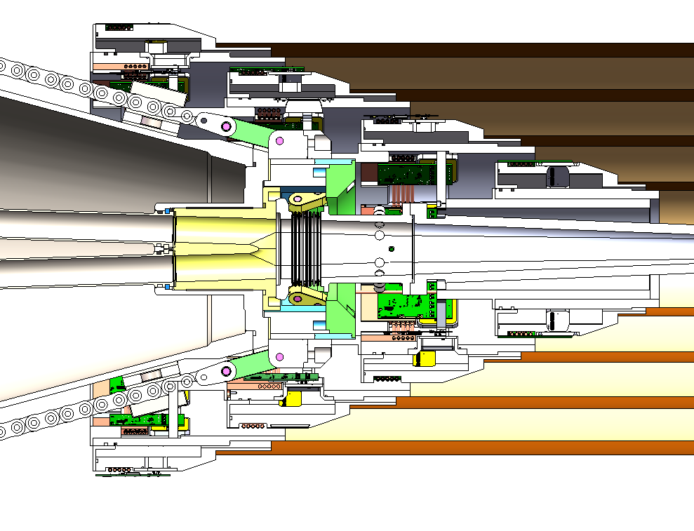
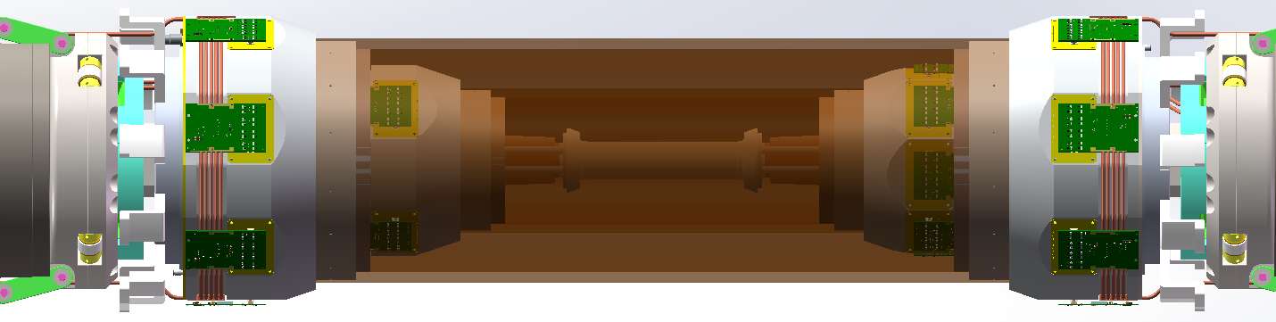
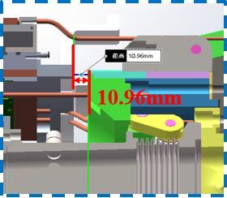
四层ITKW-MDI干涉的可能解决方案
针对MDI与ITKW中的2-3层支架、3-4层支架干涉问题，对ITKW做出如下调整：
ITKW的2-3层支架中，内桶长度由60mm→25mm，支撑爪由片状改为Z型：
缩短ITKW每层探测有效区66mm:
解决了2-3层支架与MDI干涉问题，间隙保留10.96mm

Slide 17
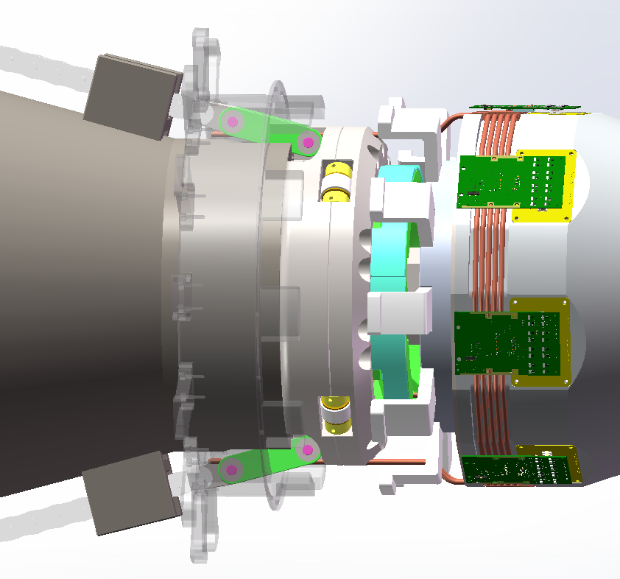
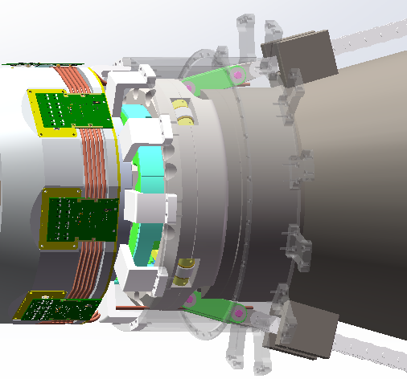
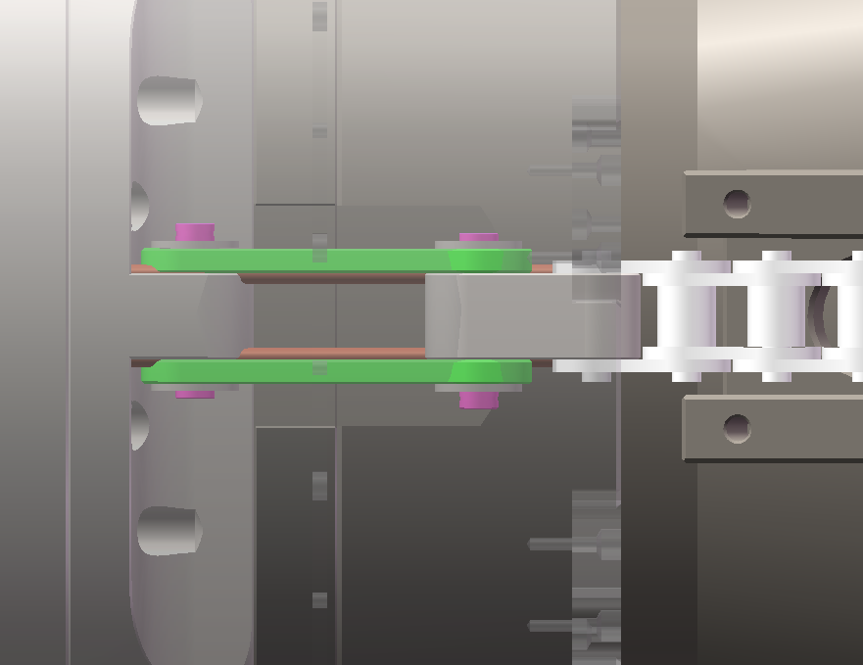
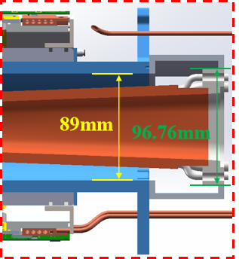
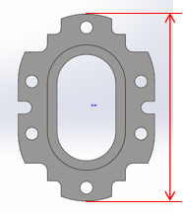
四层ITKW-MDI干涉的可能解决方案
由于ITKW内缩66mm，两端3-4层支架的位置相交于MDI内缩33mm，干涉区域减少：
对ITKW的3-4层支架切除部分，避让MDI两侧的链条
解决了3-4层支架与MDI干涉问题
45mm
40mm
针对中心束流管伸不进去ITKW问题的解决方案（具体修改由MDI组展示）
中心束流管法兰，上、下两端各削短至少5mm
96.76mm

Slide 18
介绍
探测器进展
    强磁环境中的束流测试
    四层ITKW几何优化
电子学进展
    宇宙线测试
工作计划

Slide 19
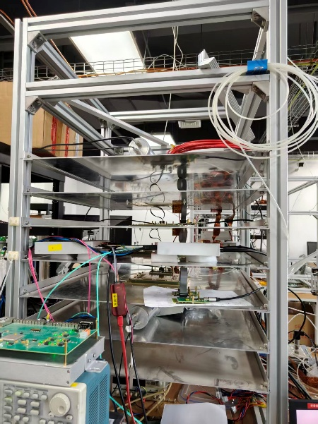
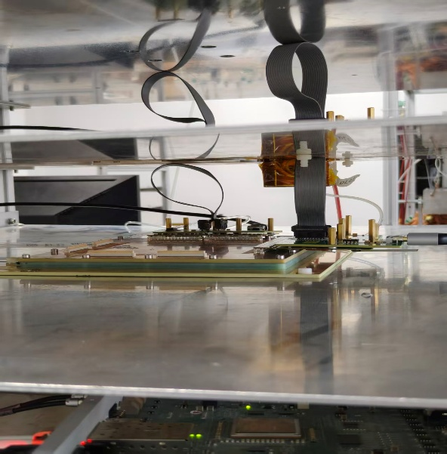
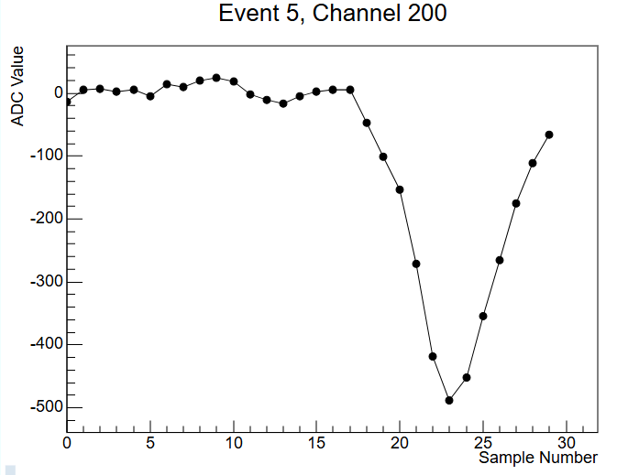
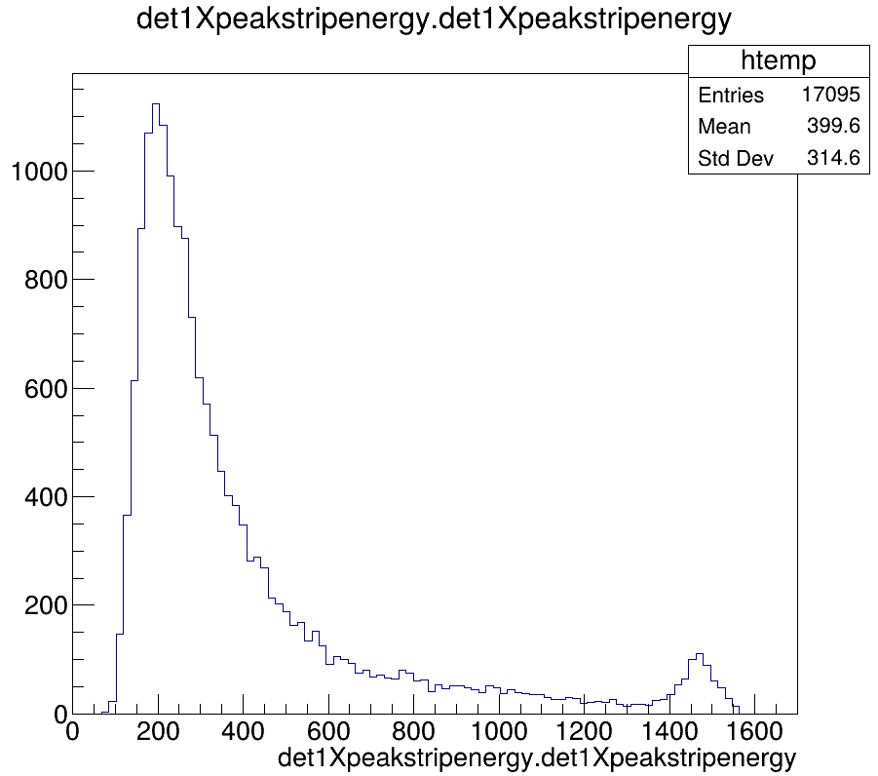
宇宙线联调测试
10.3
10
10.3
11.1
10.2
DAQ、
触发等
APV25
单位cm
正常波形
Hit的ADC值
实验设置：
  2个塑闪用作触发
  四个μRGroove-Tracker
  APV25芯片×16
  自研电子学系统，共16×128路通道读出
零压缩模式：
  APV25读出波形正常
  探测器cluster的大小和电荷量等属性基本正常
原始模式：
  存在基线跳变和漂移等问题，尚需解决

Slide 20
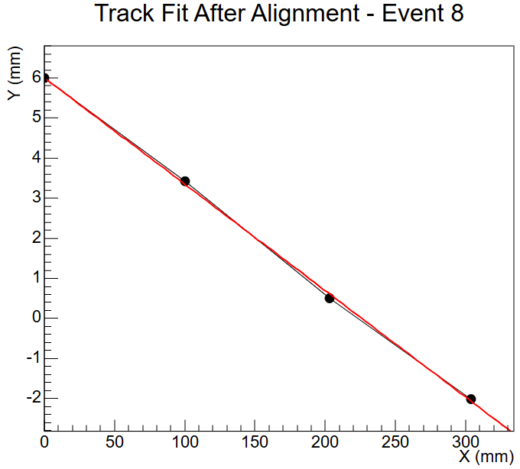
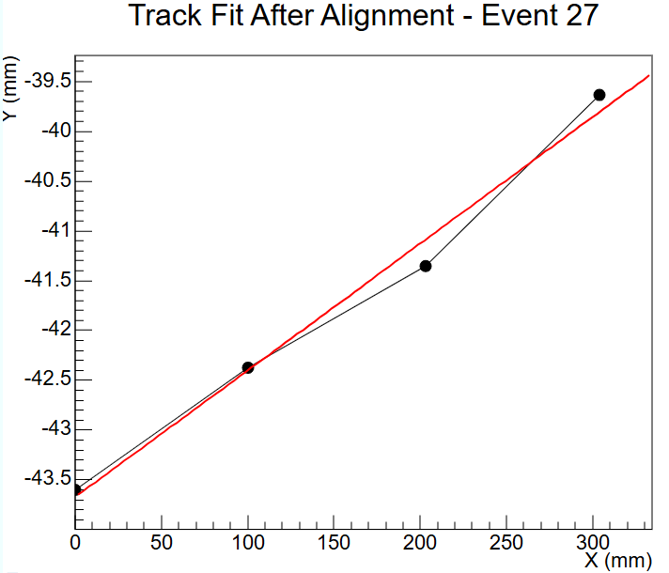
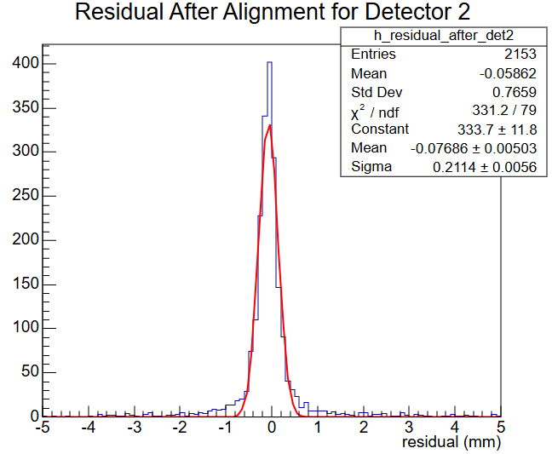

初步结果
初步对齐&径迹拟合
当前已打通宇宙线联调测试的链路， 实测位置分辨的初步结果为~211μm。
主要存在的问题：
  不同维度（X\Y向读出）之间存在丢数问题，导致二维读出均有效的事例数很少，难以进行包含旋转角度的精确对齐，所以结果较差
X向示例
Y向示例
中间探测器（det2）的残差分布
基线与丢数问题正在解决中

Slide 21
介绍
探测器进展
    强磁环境中的束流测试
    四层ITKW几何优化
    ITKW-MDI干涉解决
电子学进展
    宇宙线测试
工作计划

Slide 22
工作计划
探测器：
优化高本底环境下的重建算法
持续推进四层ITKW机械方案的优化
读出电子学：
改进固件，关注基线和丢数问题
准备可能的联调测试
Thanks

